Slide 1
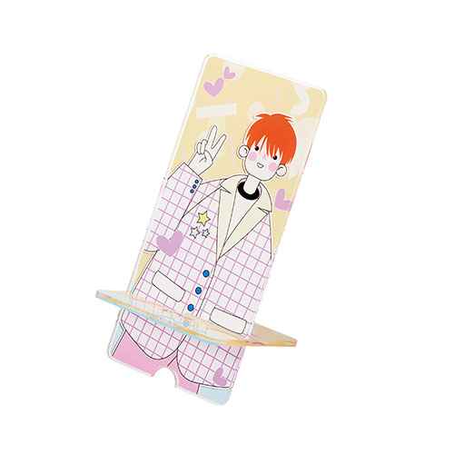
【提案書】
アクリルスマホスタンド クリア
特徴
ウェブ会議や動画視聴などに非常に便利なスマホスタンドになるアクリルスタンドです。鮮やかなフルカラープリントでオリジナルデザインの名入れが可能。グッズ販売用などにおすすめです。
商品写
納期
納期スペース
仕様
素材：アクリル
サイズ：背面部分/70×155×3(mm) 台座/70×85×3(mm)
包装：PP袋
お見積
お見積りスペース

